Slide 1

Fitting Separated Growth Curve Models and its coefficients 10월 26일
서울대학교 박태성 교수
생물정보통계 연구실
박사과정 구태완 석사과정 한결희, 이도은
학부과정 고영현, 김학용, 김태현, 정혜원

Slide 2
개요
1. Simple Moving Average (window size = 7) 적용
- 주별 시계열 효과(주말에 확진자 감소 또는 확진자 수 0) 보완
2. Separated Logistic, Bertalanffy, Gompertz Model 적합
2020년 08월 31일 기준
3. 각 Model coefficients 비교

Slide 3
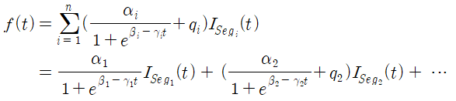
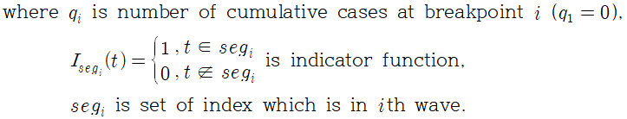
Separated Logistic model
Procedure
1) Peak Detection Algorithm을 이용하여 Breakpoint를 찾음.
2) 각각의 wave partition에 대해 독립적으로 모형을 적합시킴.
=> 함수의 연속성이 보장되지 않음.

Slide 4
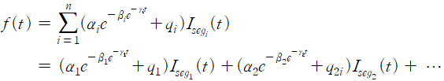
Separated Gompertz model
Procedure
1) Peak Detection Algorithm을 이용하여 Breakpoint를 찾음.
2) 각각의 wave partition에 대해 독립적으로 모형을 적합시킴.
=> 함수의 연속성이 보장되지 않음.

Slide 5
Well-fitted Countries

Slide 6
Poorly fitted Countries (1) – more than one breakpoint

Slide 7
Poorly fitted Countries (2) – Gap between 1st & 2nd plots

Slide 8
Poorly fitted Countries (3) – 2nd plot hadn’t been fitted

Slide 9
Poorly fitted Countries (4) – Every plot hadn’t been fitted

Slide 10
Poorly fitted Countries (5) – Only Logistic Model fitted (Gompertz만 적합되는 경우는 없음)

Slide 11
What to do next
Poorly fitted countries의 경우, 어떤 방식으로 적합을 시켜야 좋을까?
(특히 breakpoint가 하나 이상 존재하는 것으로 보이나 적합되지 않는 경우와
Logistic Model 만 적합되는 경우)

